Slide 1
テストの重要性について
ジェイコムショック
中華航空機事故
ボーイング 737 Max墜落事故
Windows VistaのDHCPサーバ問題

Slide 2
ジェイコムショック
2005年12月8日東証マザーズ市場
ジェイコムの株式の売買の誤発注
証券会社担当者「61万円1株売り」
とすべき注文を「1円61万株売り」入力
多額の財産損失

Slide 3
事故の経緯
証券会社の担当者が誤入力
システムは株価の現状から警告を表示
担当者は無視して発注
約1分半後に誤りに気づく
取り消し操作を行うが反応せず
担当者が東証に連絡するが人力による対応なし
買い注文集中
証券会社が被った損失は、407億円

Slide 4
中華航空機事故
1994年4月26日名古屋空港上空
エアバスA300の副操縦士が誤操作
自動操縦状態にしてしまい、その状態
のまま無理矢理着陸
多数の命が犠牲に

Slide 5
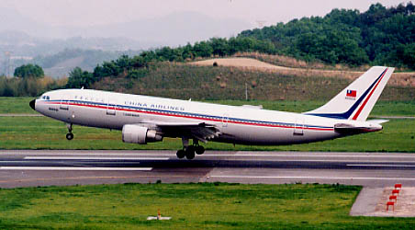
エアバスA300-600R
最新鋭(当時)の機器を設置したハイテク旅客機
飛行中はコンピュータによる自動操縦
着陸の際も技術的には自動着陸可能
普通着陸時には手動に切り替えられる

Slide 6
事故の経緯
着陸進入時に副操縦士が自動操縦装置を起動
自動操縦装置はゴーアラウンドモード
機長が気づき解除を指示
解除操作を行うが反応せず
その状態のまま手動で着陸操作
失速し、墜落
乗客乗員271人中264人が死亡、
7人が重傷

Slide 7
事故原因
１． 技術的原因
自動操縦と手動操縦の二つの系統の制御コンフリクト
コンピュータの命令が優先される設計
警報装置の不備
２．人的原因
副操縦士の誤操作
乗員が自動操縦システムをよく理解していなかった
手動でオートパイロットをオーバーライドできると思った
３．組織的原因
同型機には、1991年までに同様の事件が3件発生
このため1993年，エアバス社は同型機のコンピュータ
ソフト改修を航空会社に推奨した
中華航空公司はこの改修を緊急性がないものと判断
（中華航空公司の安全意識の不足)
1998年2月 同社同型機が同様の事故(犠牲者202名)

Slide 8
ボーイング 737 Max墜落事故
2018年10月29日ライオン・エア610便
2019年3月10日エチオピア航空302便
機体の失速を防ぎ自動的に修正する
システムMCAS 誤作動の疑い
操縦士の懸命の操作が記録
3/13 世界中の737Max運航停止
4/4 ボーイングCEO「2件の墜落事故の原
因が制御システムの誤作動であった」と明言
189名, 157名の命が犠牲に

Slide 9
VistaのDHCPサーバ問題
PCにIPアドレスを自動で割り振る仕組み
自社のサーバに対してのみテスト
他の多くの種類のDHCPサーバでは
Vista機はネットワーク接続不可
全世界で何10万人もの人が被害

Slide 10
DHCPサーバ(ネットワーク技術
ネットワーク演習)
ipアドレスの要求
ipアドレスの貸与
192.168.1.101
192.168.1.103
192.168.1.106

